Slide 1


送给盲婆婆的蝈蝈
苏教版二年级语文上册
máng
pó po

Slide 2
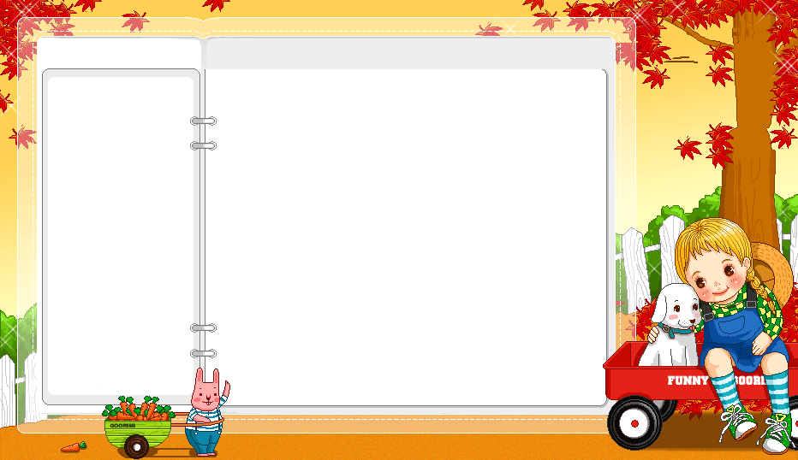
读课文
学字词

Slide 3
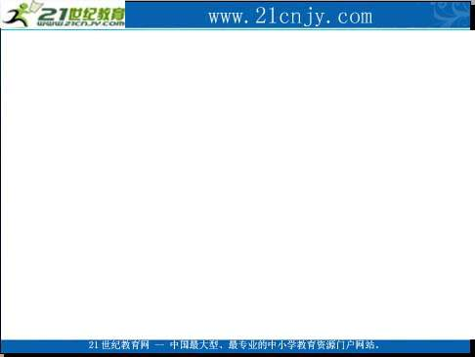

乐呵呵地捉回了
一只绿色的蝈蝈，
喜滋滋地送给了
邻居家的盲婆婆。
乐呵呵
绿
喜滋滋
lín jū
邻居

Slide 4

婆婆，婆婆，
这是一只会唱歌的蝈蝈。
在我上学的时候，
就让它替我给您唱歌。
tì
nín

Slide 5

lǐng
歌声会领您走进田野，
看到小溪流淌的清波。
歌声会把您带回童年，
想起往日难忘的欢乐。
tǎng
tóng
nán wàng

Slide 6

婆婆，婆婆，
这是一只会唱歌的蝈蝈。
您听，它唱得多好，
咯咯，咯咯，咯咯……

Slide 7

mánɡ hē zī tǎnɡ ɡē
盲 呵 滋 淌 咯
pó lǜ línɡ jū tì
婆 绿 邻 居 替
nín lǐnɡ tónɡ nán wànɡ
您 领 童 难 忘

Slide 8

绿色 唱歌 邻居 田野 婆婆
还认
识我吗？
童年 往日
难忘 欢乐

Slide 9


组词。
你（ ） 邻（ ）
您（ ） 领（ ）
野（ ） 尾（ ）
里（ ） 居（ ）

Slide 10
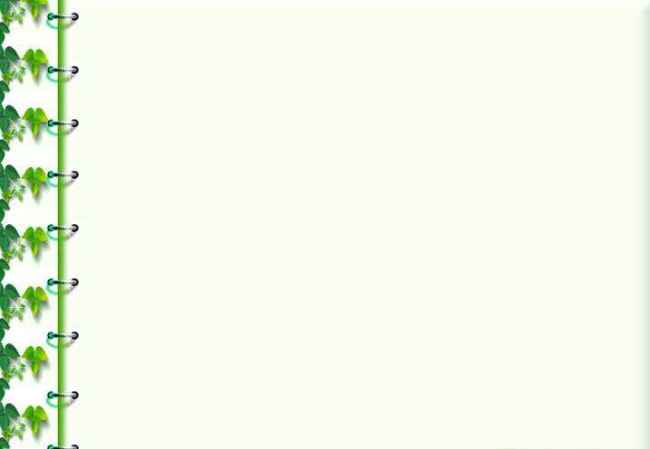
把词语组成句子写下来。
婆婆 一只 我 绿色 送给 蝈蝈 的
想起 让 欢乐 婆婆 了 歌声 童年 的

Slide 11




朋友再见

